Slide 1

Урок №9 Тема: Программирование в среде Java Герасименко Сергей Валерьевич 10 февраля 2023 г.

Slide 2
Вопросы на повторение
Интерфейсы для работы с коллекциями
Методы интерфейса List
Методы преобразования массива в коллекцию
Назначение интерфейса Map

Slide 3
Базовые интерфейсы
В библиотеке коллекций Java существует два базовых интерфейса, реализации которых и представляют совокупность всех классов коллекций:
1. Collection - коллекция содержит набор объектов (элементов). Здесь определены основные методы для манипуляции с данными, такие как вставка (add, addAll), удаление (remove, removeAll, clear) 2. Map - описывает коллекцию, состоящую из пар "ключ — значение". У каждого ключа только одно значение, что соответствует математическому понятию однозначной функции или отображения (тар). Такую коллекцию часто называют еще словарем (dictionary) или ассоциативным массивом (associative array). Никак НЕ относится к интерфейсу Collection и является самостоятельным.

Slide 4
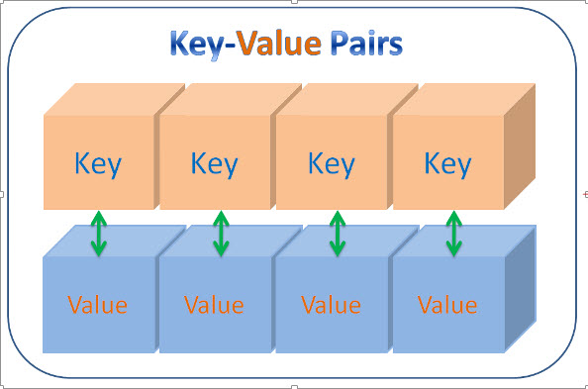
Класс HashTable
Класс Hashtable расширяет абстрактный класс Dictionary . В объектах этого класса хранятся пары "ключ — значение".

Slide 5
Основные методы класса Hashtable
Название метода | Описание метода
contains(Object value) | Проверка на существование в таблице определенного value
containsKey(Object key) | Проверка на существование в таблице определенного ключа key
isEmpty() | Проверка таблицы на пустоту
remove(Object key) | Удаляет ключ (и его соответствующее значение) из этой хеш-таблицы.
size() | Возвращает число ключей в этой хеш-таблице.

Slide 6

Пример

Slide 7
Интерфейс Enumeration
Enumeration — интерфейс, позволяющий обрабатывать элементы любой коллекции объектов. В нем задается два метода. Первый из них — метод hasMoreElements, возвращающий значение типа boolean. Он возвращает значение true, если в перечислении еще остались элементы, и false, если у данного элемента нет следующего. Второй метод — nextElement — возвращает обобщенную ссылку на объект класса Object, которую, прежде чем использовать, нужно преобразовать к реальному типу содержащихся в коллекции объектов.

Slide 8
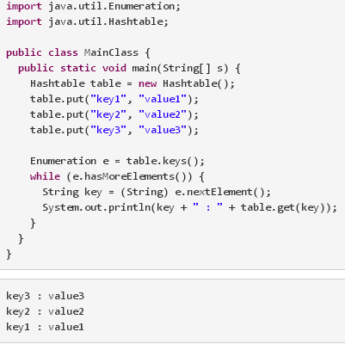
Использование класса Hashtable

Slide 9
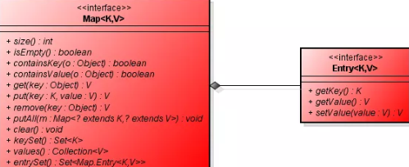
Интерфейс MAP
Map в java — это структура данных, которая хранит данные в виде <Ключ, Значение>. Каждое значение можно найти по его ключу.

Slide 10
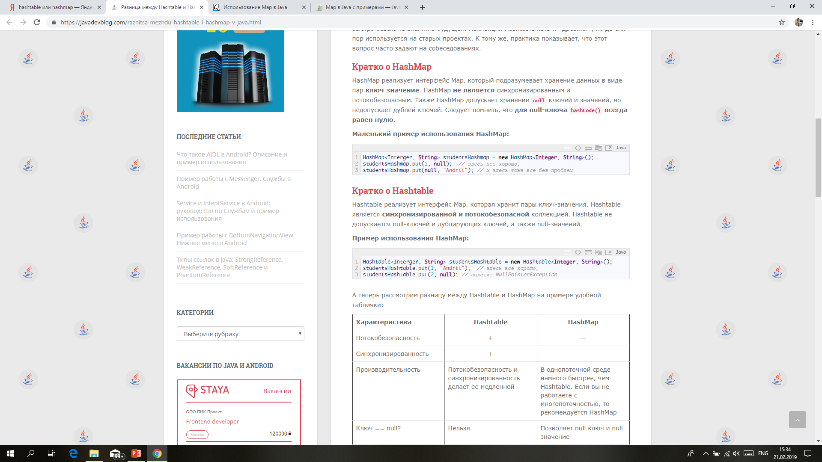
Отличие HashMap от HashTable

Slide 11
Практика
В кофемашине есть возможность заказать разные виды напитков: кофе-латте, капучино и яблочный сок. В коллекции HashMap хранится информация о стоимости каждого напитка. Нужно вывести список напитков, которые клиент может приобрести за имеющиеся у него средства

Slide 12
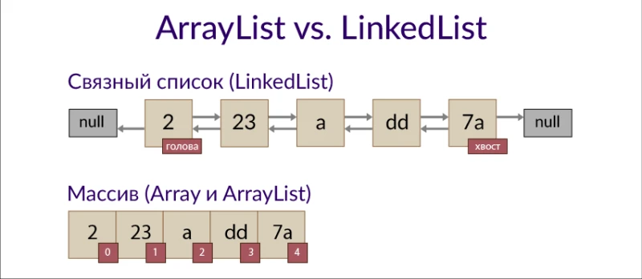
Связанный массив LinkedList
LinkedList —является представителем двунаправленного списка, где каждый элемент структуры содержит указатели на предыдущий и следующий элементы. Итератор поддерживает обход в обе стороны. LinkedList реализует методы получения, удаления и вставки в начало, середину и конец списка, а также позволяет добавлять любые элементы, в том числе и null.
Для добавления элемента в массив LinkedList можно использовать методы
add(value), addLast(value) - добавление в конец списка
addFirst(value) - добавление в начало списка

Slide 13
Связанный массив LinkedList
— ArrayList реализован внутри в виде обычного массива. Поэтому при вставке элемента в середину, приходится сначала сдвигать на один все элементы после него, а уже затем в освободившееся место вставлять новый элемент. Зато в нем быстро реализованы взятие и изменение элемента – операции get, set, так как в них мы просто обращаемся к соответствующему элементу массива.
— LinkedList реализован внутри по-другому. Он реализован в виде связного списка: набора отдельных элементов, каждый из которых хранит ссылку на следующий и предыдущий элементы. Чтобы вставить элемент в середину такого списка, достаточно поменять ссылки его будущих соседей. А вот чтобы получить элемент с номером 130, нужно пройтись последовательно по всем объектам от 0 до 130. Другими словами операции set и get тут реализованы очень медленно.

Slide 14
Интерфейс Comparable
В интерфейсе Comparable объявлен всего один метод compareTo(Object obj), предназначенный для реализации упорядочивания объектов класса. Его удобно использовать при сортировке упорядоченных списков или массивов объектов.
Данный метод сравнивает вызываемый объект с obj. В отличие от метода equals, который возвращает true или false, compareTo возвращает:
0, если значения равны;
Отрицательное значение, если вызываемый объект меньше параметра;
Положительное значение , если вызываемый объект больше параметра.
Метод может выбросить исключение ClassCastException, если типы объектов не совместимы при сравнении.

Slide 15
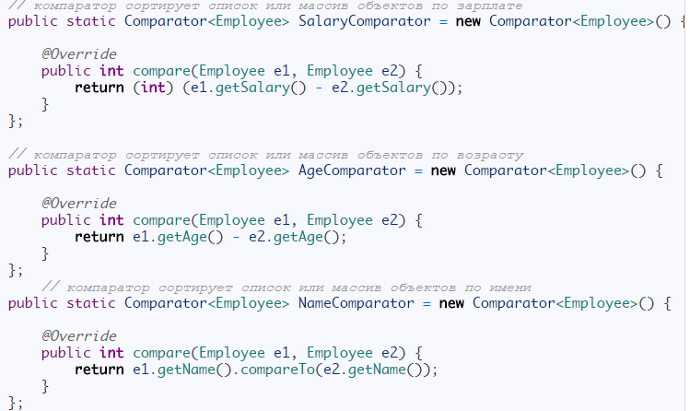
Интерфейс Comparator
С помощью метода Comparable.compareTo(Object o) можно отсортировать объекты только по одному полю. Для других ситуаций лучше всего использовать компаратор. Метод компаратора compare(Object o1, Object o2) принимает два объекта в качестве аргумента и должен быть реализован таким образом, чтобы возвращать отрицательное число — если первый аргумент меньше второго, ноль — если они равны и положительное число, если первый аргумент больше, чем второй.

Slide 16
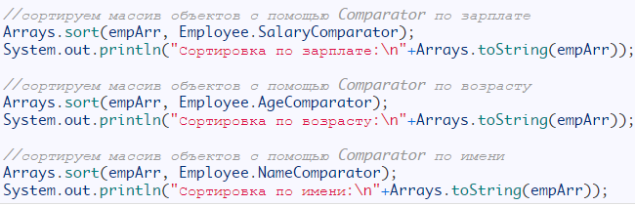
Интерфейс Comparator
Мы можем использовать эти компараторы передавая их в качестве аргумента для сортировки массивов или коллекций.

Slide 17
Интерфейс SET
Набор представляет собой коллекцию, которая не может содержать повторяющиеся элементы. Этот интерфейс представляет математическую абстракцию для представления множеств в виде колоды карт.
Платформа Java содержит три реализации Set : HashSet, TreeSet и LinkedHashSet. Интерфейс Set не позволяет осуществлять произвольный доступ к элементу в коллекции. Мы можем использовать итератор или цикл по каждому элементу для перебора элементов.

Slide 18
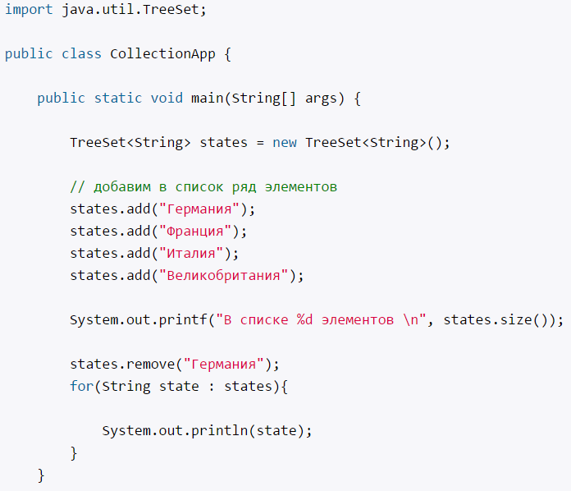
Класс TreeSet
Класс TreeSet<E> представляет структуру данных в виде дерева, в котором все объекты хранятся в отсортированном виде по возрастанию. TreeSet является наследником класса AbstractSet

Slide 19
Практика
Заполнить аптеку лекарствами. Использовать коллекцию TreeSet. Лекарства добавляем из консоли до тех пор пока не введем STOP. При вводе LIST выводятся в отсортированном виде все элементы коллекции

Slide 20
Благодарю за внимание!

